Slide 1
KV Cache 无损压缩：阶段性结果汇报
Gear Compression · 三种评测方案对齐 · 结论与下一步
当前总体压缩率（收敛区间）
目标
数据规模
≈ 1.18×
1.3×
32L·32H·128D
组会汇报 |（请替换：姓名 / 日期）
Notes:
本页：封面 [Sources] - https://huggingface.co/docs/transformers/en/cache_explanation (KV cache 概念背景) [/Sources]

Slide 2
背景：为什么要压缩 KV Cache？
推理加速依赖 KV cache，但内存随序列长度线性增长
问题定义
推理流程与 KV cache
KV cache 保存历史 token 的 Key/Value，避免重复计算，提升 decode 吞吐。
随着 token 增加：KV cache 追加写入，显存/内存开销线性增长。
端侧/长上下文场景：KV cache 很快成为主要内存瓶颈。
目标：在“无损 & 可验证”的前提下，提高压缩率并控制在线开销。
Prefill（prompt）
一次性写入初始 KV
Decode（逐 token）
每步追加：K/V ← 当前 token
内存：O(seq_len × layers × heads × dim)
压缩切入点：KV buffer
无损压缩 + 可验证（bit-wise / 数值一致）
KV Cache Lossless Compression
Notes:
[Sources] - https://huggingface.co/docs/transformers/en/cache_explanation (KV cache 的动机与工作方式) - https://papers.neurips.cc/paper/7181-attention-is-all-you-need.pdf (Q/K/V 注意力定义背景) [/Sources]

Slide 3
目标与评测指标
把“压缩率”与“在线成本”拆开量化
目标（What）
指标（How）
无损（Lossless）：解压后与原 KV 完全一致（支持 verify）。
压缩率目标：TOTAL ≥ 1.3×（阶段目标）。
在线可用：解压/压缩延迟可控，不显著拖慢 decode。
工程可落地：支持分块（block tokens）、支持 K/V 分别策略。
压缩率 Ratio
ratio = original_size / compressed_size
分块策略
BLOCK_SIZE（tokens）= 64 / 128 / 512
在线成本（后续补齐）
压缩/解压吞吐、P50/P99 延迟、峰值内存
Metrics: ratio + latency + memory
Notes:
[Sources] - https://huggingface.co/docs/transformers/en/kv_cache (KV cache 的工程实现与 memory 讨论) [/Sources]

Slide 4
三种评测方案（对齐口径）
采样/落盘方式不同，但压缩率结论应一致
方案1：分文件（每 64 token）
方案2：内存直接压缩
方案3：单大 bin（trace）
推理中每 64 token dump 一份 .bin
每个文件独立压缩/统计
优点：易 debug、可看趋势
风险：小文件开销 + 上下文被切断
不落盘，直接对内存 buffer 压缩
支持在线分块 BLOCK_SIZE
优点：更贴近真实部署
风险：布局/拷贝方式影响结果
全程写一个基准 bin（records）
离线扫参数、重复可复现
优点：对比稳定、可回放验证
风险：离线耗时≠在线耗时
对齐原则：同一份 KV 数据边界（层/头/维度顺序）+ 同一 ratio 定义 + K/V 分别统计
Notes:
本页：评测方案梳理（无外部素材）

Slide 5
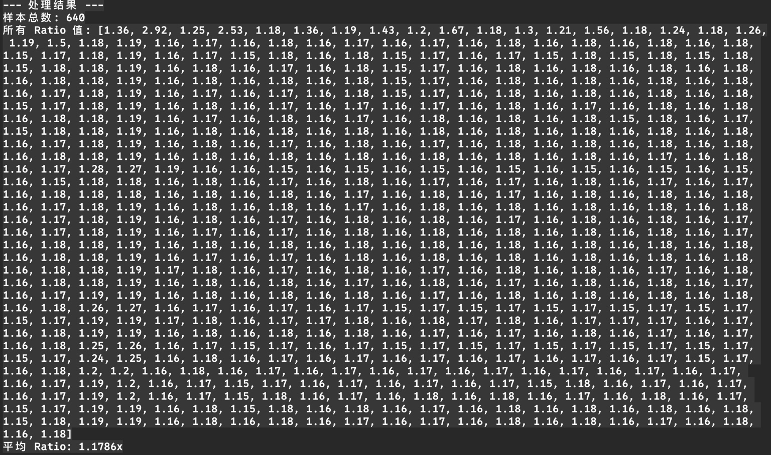
方案1结果：分文件压缩率（每 64 token 一个 bin）
样本数 640 · 平均 1.1786×
输出截图（原始日志）
解读
压缩率收敛：多数 chunk 落在 1.15–1.19×。
前期少量离群（>2×）：通常来自未满块/padding 或非稳态数据段。
分文件切块会“截断上下文”，理论上略损压缩率；但均值已接近后续方案。
该方案更适合趋势观察/调试，不作为最终口径。
Scheme #1: per-file compression
Notes:
本页：截图来自实验日志（用户提供），无外部来源。

Slide 6
方案2结果：内存压缩（BLOCK_SIZE 扫描）
更贴近在线部署：不落盘，直接压缩 KV buffer
BLOCK_SIZE vs 总体压缩率
K vs V（瓶颈定位）
BLOCK_SIZE 越大，上下文更长 → ratio 小幅提升（~+1.5%）
V 一直比 K 更好压（≈1.19–1.21× vs 1.16–1.17×）。
TOTAL 被 K 拉低：提升空间应优先聚焦 K 的可逆预处理。
备注：不同 BLOCK_SIZE 组的采集区间/规模可能不同；后续将固定同一段 trace 做严格 apples-to-apples 对比。
Scheme #2: in-memory compression
Notes:
本页：图表根据实验日志数值绘制（用户提供）。

Slide 7
方案3结果：单大 bin（Trace Benchmark）
固定基数据，离线扫参数；支持 verify
结果摘要
实验配置（Trace Info）
Records
TOTAL
目标
Layers: 32
KV Heads: 32
Head Dim: 128
Block Tokens: 64
Src Dtype: FP32
Stored Dtype: FP16
Simulated: Yes
Verify: Yes
768
1.18×
1.3×
Stage / Kind
Original
Compressed
Ratio
prefill / V
186.50 MB
157.01 MB
1.19×
prefill / K
186.50 MB
160.21 MB
1.16×
TOTAL
373.00 MB
317.22 MB
1.18×
✗ Target not met: 1.18× < 1.3×（下一步聚焦 K 的可逆结构化）
备注：FP32 计算、按 FP16 存储（模拟）以对齐端侧存储格式
Scheme #3: trace benchmark
Notes:
本页：数值来自 trace benchmark 输出（用户提供）。

Slide 8
横向对比：三种方案结果一致（≈1.18×）
结论：测法不是瓶颈；K 的“难压”是主矛盾
总体压缩率对比
关键发现（takeaways）
当前 Gear 在此 KV 数据上：TOTAL ≈ 1.18×，距 1.3× 仍有差距。
V 明显更易压（≈1.19–1.21×），K 更难压（≈1.16–1.17×）。
增大 BLOCK_SIZE 仅带来小幅提升（~+1.5%）。
因此：要冲击 1.3×，需要“无损可逆预处理/布局优化”，重点攻 K。
观察：三种采样/落地方式对“压缩率”影响很小 → 结论可复现
建议：以方案3作为“压缩率基准”，方案2补齐“在线性能”
Findings
Notes:
本页：图表由实验数据汇总绘制（用户提供）。

Slide 9
下一步：冲击 1.3× 的路线图（无损）
从“更换压缩器”转向“让数据更可压”的可逆变换
技术方向（优先级）
实验计划（2 周）
① 布局重排（reorder）：按 token/head/dim 调整拼接顺序，提升局部性。
② 可逆差分：相邻 token 做 delta 或 XOR（对 FP16 bitpattern）后再压缩。
③ 分离编码：对 FP16 的 sign/exponent/mantissa 进行 bit-plane 分流（可逆）。
④ K/V 分别策略：K 采用更强预处理/更大块；V 保持轻量以保在线速度。
⑤ 字典/长距离匹配：对长序列（大 bin / 长窗口）探索字典或 long-range。
Week 1：
• 方案3基准：加入“reorder + XOR”两条支路（K-only / K+V）
• 固定同一份 trace，扫 BLOCK_SIZE & 参数
Week 2：
• 方案2在线：补齐压缩/解压 P50/P99 + 吞吐
• 若 ratio ≥1.25×：尝试 bit-plane 分离或字典
• 形成可落地的端侧开关策略（按设备/长度自适应）
成功标准：ratio 提升 & 在线额外开销可控（尤其 decode）
Roadmap
Notes:
[Sources] - https://github.com/facebook/zstd (压缩算法 trade-off & 字典/long-range 相关能力背景) - https://facebook.github.io/zstd/ (Zstandard 概览与字典压缩) [/Sources]

Slide 10
附录：实验口径与数据对齐
确保不同方案的结果可比
对齐清单（Checklist）
1) 数据边界：每条 record 的顺序固定（layer → head → dim → token block），K/V 分开统计。
2) dtype 口径：FP32 计算，按 FP16 存储模拟；verify 开启，确保无损。
3) ratio 定义一致：ratio = original / compressed；分别给出 K、V、TOTAL。
4) 分块参数显式记录：BLOCK_SIZE / block tokens；报告中注明“同数据段”与否。
5) 未来补齐：在线压缩/解压耗时（P50/P99），与推理 QPS/latency 一起呈现。
（可选）建议在报告中同时给出：K-only ratio、V-only ratio，以及 K 占比（orig bytes）
Appendix
Notes:
本页：对齐口径总结。

